Slide 1
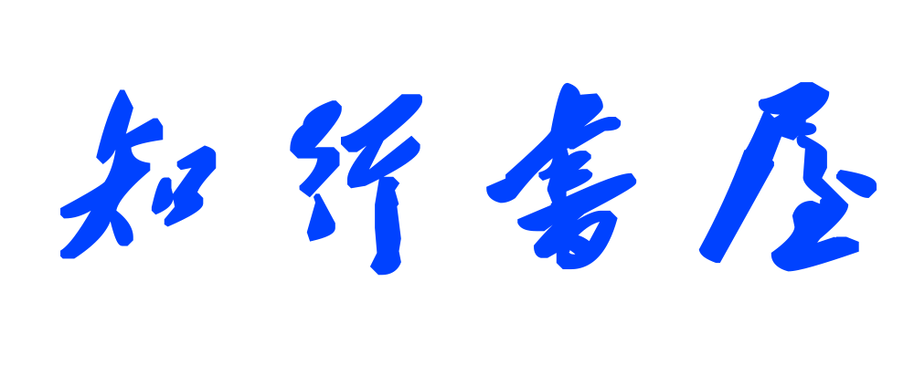

_{新人教版 必修三}
第十二章 电能 能量守恒定律
第2节 闭合电路的欧姆定律（三）
欧姆表的原理

Slide 2
复习巩固
2.如何把电流表改装成量程较大的电流表?
1.如何把电流表改装成电压表?
分压电阻
分流电阻
R_{g}
I_{R}
R
I_{g}
R
I
R_{g}
I_{g}
U_{g}
U_{R}
U
U_{g}
I_{g}
I
V
A
U_{g}
U

Slide 3

课题引入
思考
能否把电流表改装成直接测量电阻的欧姆表?

Slide 4
问题探究：如何把电流表改装成欧姆表?
求电流表满偏时可变电阻的值
例题：如图电源的电动势E=1.5V,内阻r=0.5Ω,电流表满偏电流I_{g}=10 mA,电流表电阻R_{g}=7.5Ω,A、B为接线柱。
E
r
R_{g}
R
(1)用导线把A、B直接连起来,此时应把可变电阻R调节为多少才能使电流表恰好达到满偏电流?
A
B
理论根据:闭合电路欧姆定律
E
I_{g}
=
E
R_{g}
+
r
+
R
R
=
-
(R_{g}+r)
=142 Ω
I_{g}

Slide 5
问题探究：如何把电流表改装成欧姆表?
如图电源的电动势E=1.5V,内阻r=0.5Ω,电流表满偏电流I_{g}=10 mA,电流表电阻R_{g}=7.5Ω,A、B为接线柱。
E
r
R
(2)调到满偏后保持R的值不变，在A、B间接一个150Ω的电阻R₀，电流表指针指着多少刻度的位置?
A
B
R₀
中值电阻
利用闭合电路欧姆定律计算电路中的电流
E
=5mA
I₀
=
R_{g}
+
r
+
R
+
R₀
1

Slide 6
问题探究：如何把电流表改装成欧姆表?
E
r
如图电源的电动势E=1.5V,内阻r=0.5Ω,电流表满偏电流I_{g}=10 mA,电流表电阻R_{g}=7.5Ω,A、B为接线柱。
R
(3)如果把任意电阻R_{x}接在A、B间,电流表读数I与R_{x}的值有什么关系?
A
B
利用闭合电路欧姆定律计算电路中的电流
R_{x}
思考与讨论：通过以上计算有何启发？能否将电流表转换成直接测量电阻的仪表？

Slide 7
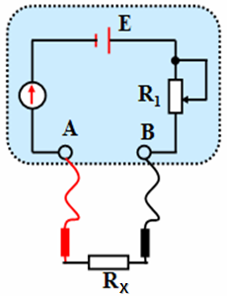
一.欧姆表
2.欧姆表的工作原理：
1.欧姆表的内部电路：
闭合电路欧姆定律的应用
E
I =
R₀ + r_{g} + r + R_{x}
由上式可知R_{x}取某一值时，总有一个I值与之对应，因此电流I的大小就可以表示R_{x} 的大小。
I
I
红表笔插入“+”插孔，但与内部电源的负极相连。

Slide 8
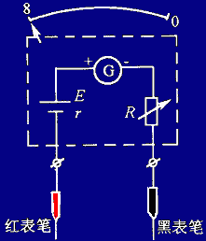
3.刻度:
40
30
20
15
10
50
5
200
100
1K
500
0
∞
Ω
Ω
Rx
?
E
(1)零刻度在右边，左边为无限大。
Ix =
R_{g}+r+R+R_{x}
?
E
(2)刻度不均匀,左边密、右边稀。
=
R_{内}+R_{x}
(3) 刻度顺序与电流表、电压表的刻度顺序相反.
E
R_{x}= -R_{内}
Ix
优缺点:

Slide 9
①电阻零刻线：
将红、黑表笔短接，此时待测电阻R_{x}的值为0，调节欧姆调零旋钮，使电流表满偏，指针指右端电阻零刻线处。注意此时电流最大为I_{g}。此过程叫欧姆调零
电阻为0
电流最大

Slide 10
②电阻刻度是不均匀的
红、黑表笔不接触时，此时待测电阻R_{x}为无穷大，电流表不偏，指针指左端电阻∞刻线处。注意此时电流最大为0。所以表盘电阻刻度由0—∞，不均匀。
电阻为∞电流为0

Slide 11
③中值电阻
红、黑表笔之间接待测电阻R中，若电流表指针恰好指刻度正中央。则此时电流为I_{g} / 2。则有：
待测电阻R_{x}的值为0时，电流表满偏，此时电流最大为I_{g}。则有：
联立两式解得：
即：中值电阻等于多用表的总内电阻。

Slide 12
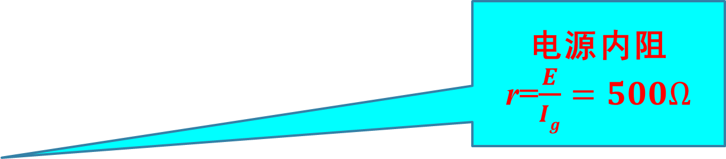
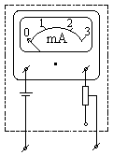
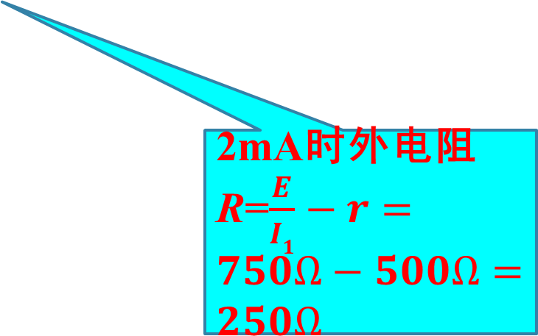
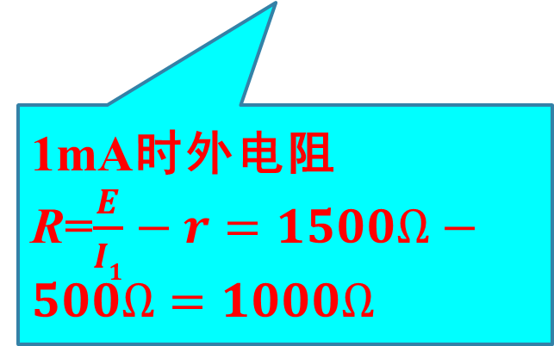
例 1 .把量程为3mA的电流表改装成欧姆表的结构示意图如下,其中电池电动势E=1.5V.经改装后,若将原电流表3mA刻度处的刻度值定为零位置, 将 0mA刻度处的刻度值定为”∞”位置,则2mA刻度处应标_______欧,1mA刻度处应标_____欧.
250
1000

Slide 13
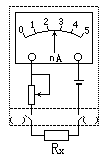
例2.如图所示，是一个量程为5mA的电流表改装成的欧姆表，电池电势E＝1.5V。改装后，将原电流表5mA刻度处的刻度确定为0位置。在图中括号内标出欧姆表的＋、－插孔。若在两表笔之间接入一未知电阻R_{x}时，表针恰好指在刻度盘正中位置，则R_{x}=________。
300 Ω
左－
右＋

Slide 14
二.多用电表
甲
乙
甲
丙
丙
A
A
A
A
A
A
R₂
R₂
R₁
R₁
A
B
A
B
A
B
B
1.单量程多用电表
A
用一块表头改装成既能测电压、电流又能测电阻的多用电表，电流怎样流动呢？
R₂
R₁
2
3
1
电流从正插孔（红表笔）流入，负插孔（黑表笔）流出
A
B

Slide 15
思考：如何扩大多用电表的量程?
G
开关S调到哪两个位置上多用电表测量的是电流？调到哪两个位置上测量的是电压？调到哪两位置上测量的是电阻？两个位置中哪个位置测量的量程大？
E₂
E₁
3
4
5
2
6
1
S
A
A
B
1、2为电流表，3、4为欧姆表，5、6为电压表
电流：1大
电压：6大

Slide 16
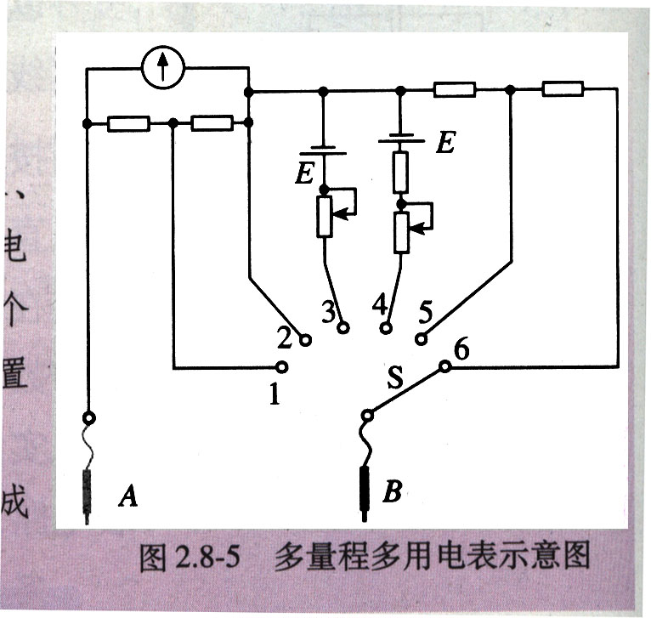
各功能等效电路
．
G
．
R₁
R₂
．
．
．
1
2
10mA
1mA
电流档电路
．
．
．
．
G
．
G
R₃
R₄
．
R₁
R₂
R₁
R₂
．
．
．
．
．
．
R
R
5
6
3
4
2.5V
10V
×1
×10
电压档电路
欧姆档电路

Slide 17
不均匀刻度
不均匀刻度
电流电压共用
选择开关处于欧姆挡，选定的是倍率
选择开关处于电流电压挡，选定的是量程
吉林省乾安县第四中学：金迎时绘制
阻值=读数×倍率

Slide 18
“THANKS”

